Slide 1
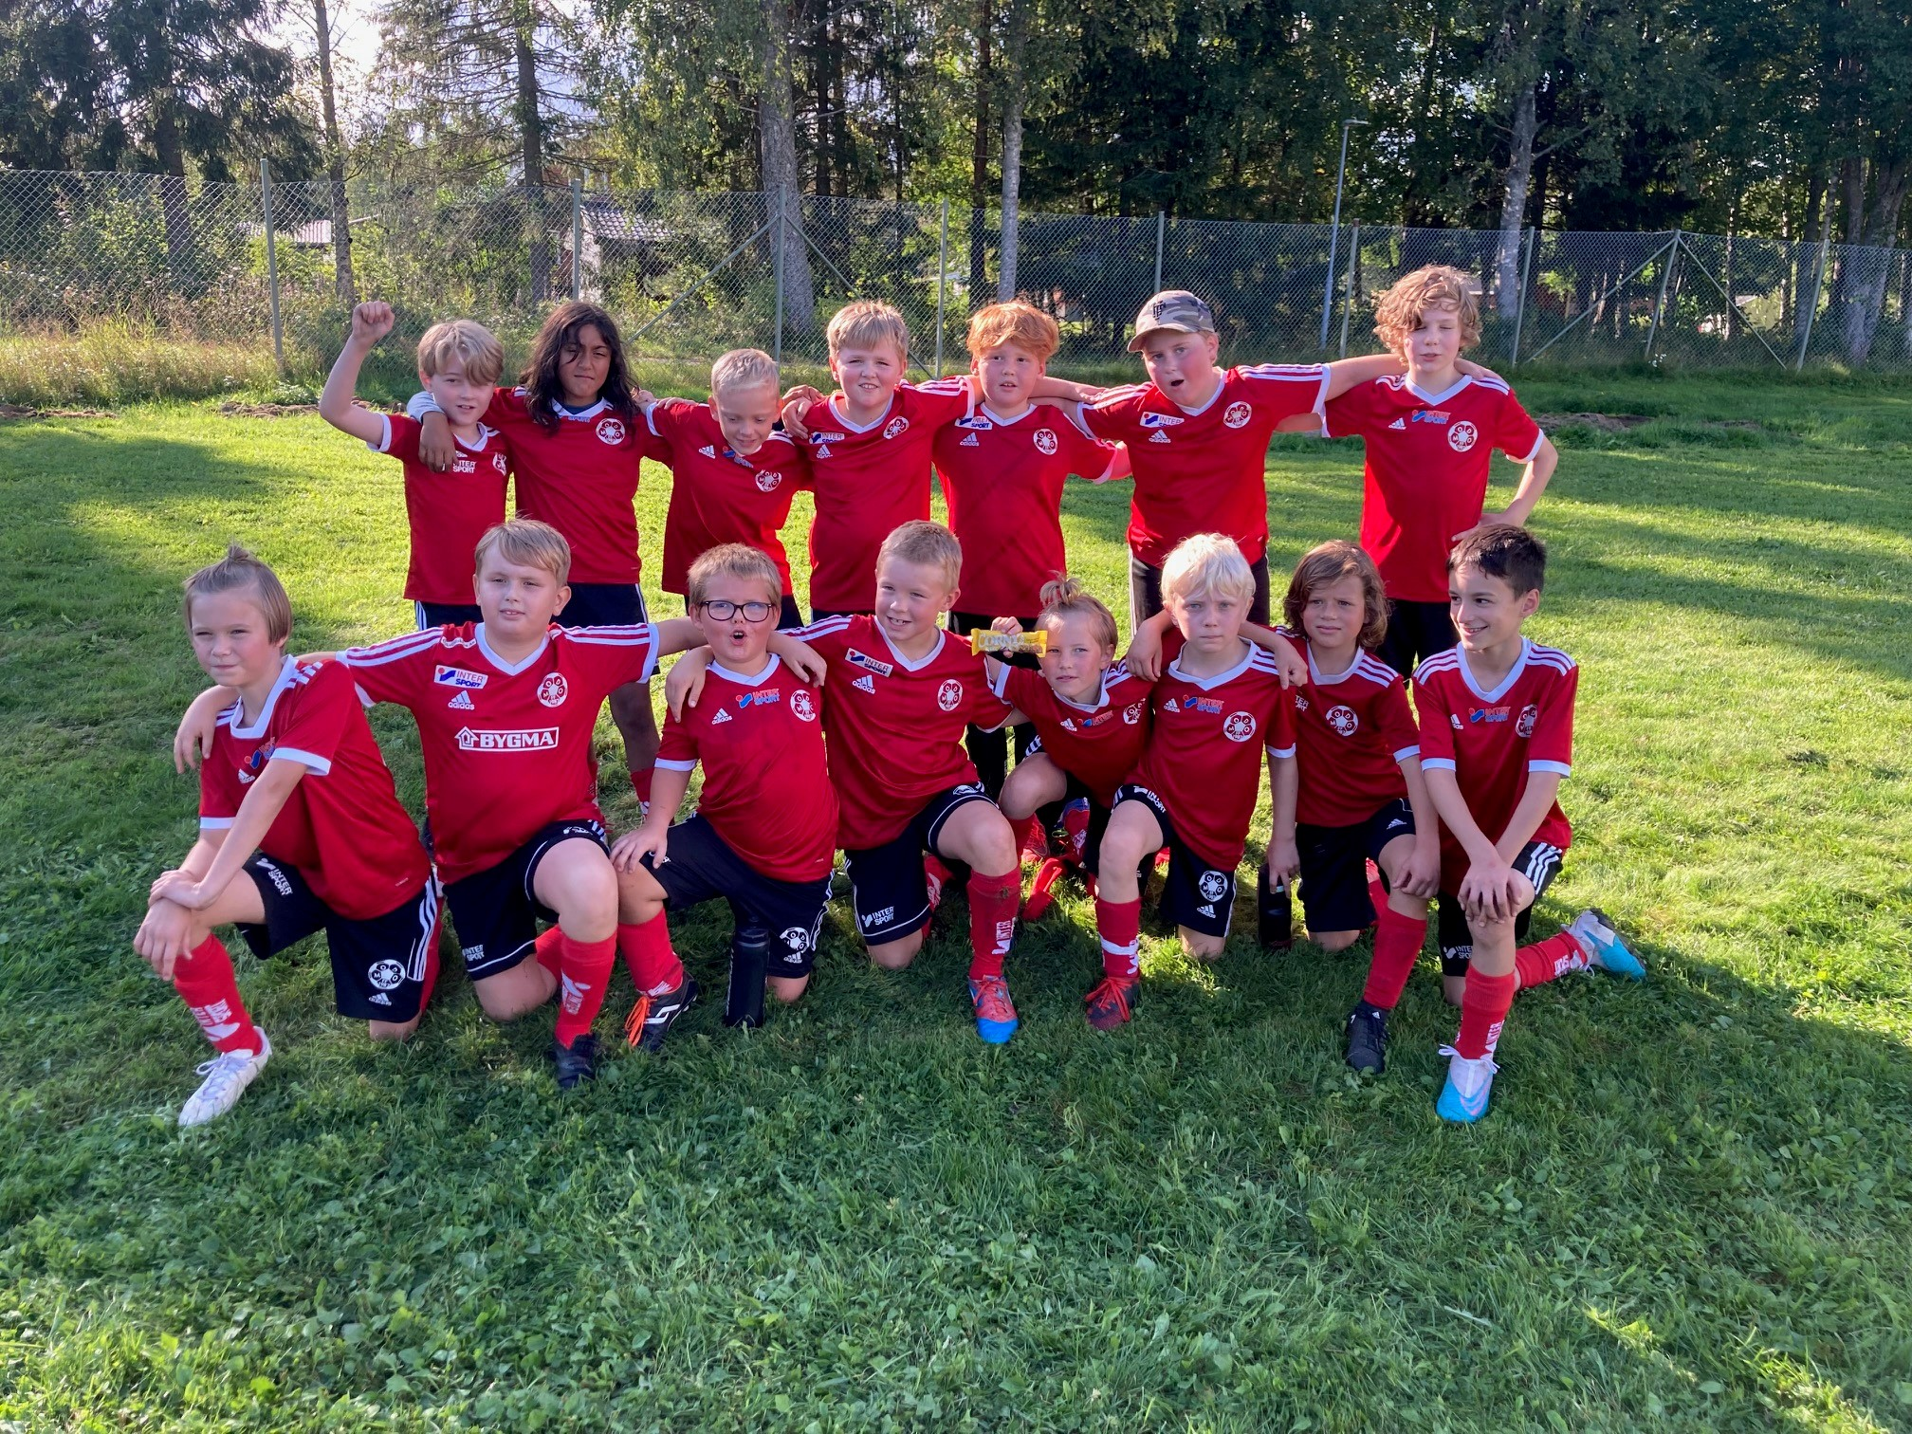

Föräldrainfo Modo FF P14

Slide 2
Truppen
Vi ledare vill hälsa alla spelare och föräldrar tillbaka till en ny säsong.
Alla spelare som var med ifjol när terminen slutade har tyvärr inte alla valt att fortsätta spela med oss. Några har valt att gå över till annan klubb och några andra har valt annan sport eller slutat helt. Vi har tacksam för alla som valt att fortsätta spela.
14-15 spelare i dagsläget.

Slide 3
Ledare
Helena Dynesius Tränare/Lagledare
Claes Edblad Tränare
Daniel Bäckman Tränare
(Karin Ekengren? Tränare) Om Wellam fortsätter.
Maria Karlström Tränare
Föräldrar är indelade i lärgrupper.
Kontaktuppgifter till oss ledare finner du på laget.se
Ta gärna kontakt med oss om du har några funderingar, stort som smått!

Slide 4
Mål för Modo P 14 - övergripande
Vi ska jobba utifrån Modos värdegrund Glädje – Gemenskap – Utveckling
Alla som startar ska finnas kvar vid säsongens slut
Involvera föräldrar i föreningen

Slide 5
Vision Modo FF
Vision
Så många som möjligt så länge som möjligt i Modo FF

Slide 6
Kommande aktiviteter i Modo FF som berör P14
Föreningsdagen 4 maj – alla som har möjlighet ställer upp och hjälper till
  Precis som förra året kommer fördelning av arbetsuppgifter ske till alla som kommer dit. (Kratta, lägga ut duk, skruva ihop mål)
Hörnettdagen 31:a augusti
  Mer info kommer att skickas ut men boka upp datumet redan nu då varje lag som inte spelar kommer få arbetsuppgifter under dagen

Slide 7
Praktisk information - träning
Träningsdagar på GRUS är måndagar och onsdagar18:30-ca.19:30
  Så fort grusplan är spelklar kommer vi skicka ut kallelse via laget.se, andra veckan i maj hoppas vi
Träningsdagar på GRÄS är måndagar och onsdagar 18:00-19:30 (obs! ny tid jämfört med grus)
Anmälan till varje träning, skickas ut via laget.se, viktigt att svara ja/nej.
Sommaruppehåll juli, träningsstart början av augusti, återkommer med tid
Benskydd och fylld vattenflaska = obligatoriskt varje träning
Smycken, klockor, mobiler och kepsar lämnas hemma (eller lämnas i sin ryggsäck innan träningen)
Alla ledare lämnar in registerutdrag (från Polisen) till styrelsen
Du som föräldrar får gärna stanna om ditt barn behöver det men är inget krav från ledarnas sida. Om du stannar önskar vi att du inte står direkt i anslutning till planen samt inte ropar till ditt barn/instruerar under pågående träning.

Slide 8
Praktisk information - laget
8
Uppdatera kontaktuppgifter på laget.se vid förändringar (eller komplettera om det saknas)
  Som det ser ut nu är det ofta bara en vårdnadshavare, se till att båda finns med då mailutskick med information når båda. Viktigt att rätt uppgifter finns registrerade även för fakturautskick
Medlemsavgift 200 kr/spelare alt 300 kr per familj, faktura skickas ut under maj.
Träningsavgift 1000 kr för 10-12 åringar (Tillgång till anläggning, material, utbildade tränare/domare, rabatter hos Intersport, försäkringar, lån av matchtröjor/shorts)
500kr/spelare beting under 2024 (Förlag Miljökassen, Kakservice, Hamburger försäljning Coop, ICA, New Body)
Föreningskläder (Adidas) kan beställas via Intersport, glöm inte att koppla ert medlemskap till Modo för privata inköp!
Anmäld till Moälvsserien med ett lag, mer info kommer senare
Domaravgift är 250 kr/match vid hemmamatcher.

Slide 9
Nattvandrarna
Det vi som förening ska uppge är dels vilka datum vi kan tänka oss att nattvandra, om vi kan vara fyra eller två deltagare samt om vi är intresserade av att ställa upp med kort varsel på de datum som vi inte blir tilldelade.
Föreningen har anmäler intresse för datumen 7, 14 juni samt 2,9,16,23,30,6,13,20 och 27 september för fyra personer. Det innebär att vi inte söker för de två sista datumen i juni (varav en midsommar) samt fyra datum i juli.
Vi anmäler att vi är intresserad av att få frågan med kort varsel. Det innebär inte att vi ”måste” ställa upp om vi inte får ihop folk, frågan går samtidigt ut till de föreningar som kryssat i denna ruta.
De tider vi eventuellt får tilldelade till Modo skickas ut i ett gemensamt mail till ledare, där respektive lag kan tinga ett eller flera datum och datum. Datum fördelas så långt det går efter önskemål, (sammanställning skickas ut till de lag som anmält intresse). Vill lagen sedan sinsemellan byta datum med varandra sköts det direkt mellan lagen.
Betalning från kommunen sker till Sandra Nordin, som swishar ut ersättning till involverade lags respektive kassor efter genomfört pass.
Betalning för att nattvandra, som går direkt till lagkassan, är:
4 vuxna = 2 000 kronor
6 vuxna = 3 000 kronor
8 vuxna = 4 000 kronor

Slide 10
Laget
I år eftersom vi kommer att spela 7mot7 så kommer alla att spela tillsammans.
Precis om tidigare kommer arbetet med att ansvara för kiosk, domarvärd och linjemän att fördelas ut på vare spelare.
  Ansvar för kiosk/linjemän/domarvärd kommer även skickas med som info i kallelserna somt går ut.
(Precis som förra året kommer vi att behöva att låna ut spelar till P13 under deras matcher om vi har möjlighet. Där är tanken att vi upprättar en lista med 3-5 namn som tillfrågas inför varje match.)

Slide 11
Matchställ
Nytt för i förra året är att man blir skyldig att ersätta matchställ som inte lämnas tillbaka vid säsongens slut, 500 kr/ställ. Tyvärr beror ju detta på som ni säkert redan förstår att tidigare år har det försvunnit flera ställ, vilket blir en onödig kostnad för klubben, som i slutändan drabbar oss aktiva.
Vi kommer därför be er föräldrar att signera en lista vid utlämnandet av matchställen så både ni och vi vet vilken spelare som har vilket nummer så vi kan pricka av matchställen efter säsongen.
Vi kommer dela ut matchställen under föräldramötet, har du inte möjlighet att delta finns möjlighet att hämta ut på efterföljande träning/ar.
För att undvika orättvisa runt vem som får vilket nummer kommer vi lotta nummer till spelarna utifrån de storlekar som önskats.

Slide 12
Ledstjärnor
Heja på varandra
Peppa och beröm varandra
Inga fula ord, säg till om det förekommer.
Fokus på uppgiften
Uppför oss i med och motgångar
Vara en bra kompis
Och lita på varandra.
Göra alltid ditt bästa
Laget före jaget. Vi jobbar tillsammans mot samma mål

Slide 13
Kioskverksamhet
Anordnas till varje hemmamatch av föräldrar
  Input från tidigare var att vi ska bara ha ett barn/föräldrar som är ansvarig per match, förslagsvis provar vi det detta år.
Saft/kaffe och kakor till försäljning ansvarar den som har ansvaret för kiosken att köpa in/baka.
  Inköp från lagkassan av annat vi ska sälja utöver fika? Anna Pettersson (Edvins mamma) har ansvar för P14’s lagkassa
  Finns massor av pappmuggar kvar sedan förra säsongen (tack Lina ☺)
  Nytt för i år är att vi kan använda den stora kiosken. Det som kan vara bra att tänka på är att ta med kallt vatten hemifrån eller att blanda saften klar hemma och ta med då det var svårt att få kallt vatten från kiosken.
Det finns möjlighet till viss förvaring för lagen inne i stora kiosken, respektive lag ansvarar för att märka upp sina inköp för försäljning och städa och hålla kiosken fräsch.
  Vi har kvar vår kasse sedan tidigare som är märkt med P14 som man kan hämta där vi kan förvara sådant som inte ska tas med hemifrån.

Slide 14
Kommunikationskanaler
WhatsApp
  Kommentera ej utskick i ”onödan” med tummen upp, glad emoji etc
  Är det en fråga vi behöver ett snabbt svar på är vi tydliga med det i meddelandet.
  Har ni en fråga som rör ert barn specifikt, ta gärna kontakt med oss ledare i separat chatt/meddelande/telefonsamtal.
Laget.se
  Anmälan till träningar skickas ut från laget.se, viktigt att svara om ditt barn kommer eller inte för planering av träningen.
  Längre info kommer skickas ut via Laget.se och kommer då via mail som kallelser.

Slide 15
Lärgrupper
Modo FF har organiserat hela sin verksamhet utifrån lärgrupper. Det innebär att varje lag ha/bör ha representanter i varje lärgrupp, istället för att lägga ut ansvar på enskilda lag.
Syftet är att Modo ska verka för ökad föräldradelaktighet men även att man ska få möjlighet att välja inom vilket område man vill och kan vara delaktig i
Genom ökad föräldradelaktighet kan vi ledare fokusera mer på att skapa en så bra fotbollsmiljö som möjligt för ditt barn
Vi tror på att många kan göra lite, istället för att några få ska göra allt
Bonus är att det är kul att lära känna fler inom laget/föreningen!

Slide 16
Roller - Lärgrupper
Materialansvarig – Fredrik Grundberg
Ekonomiansvarig - Anna Pettersson
Kioskansvarig - Lina Selling
Arrangemangsansvarig – Maria Andersson
Anläggningsansvarig - Jörgen Palin
Domarvärdsansvarig - Patrik Forslund

Slide 17
Lärgrupperna
 | Arrangemansansvarig |  | Domarvärdsansvarig/linjeman
Kontaktansvariga | Maria Andersson | andersson.maria.t@gmail.com | Patrik Forslund | patrik.forslund72@gmail.com
 | Marlene Tillqvist | marlenetillqvist@gmail.com | Sandra Nordin | sandranordin 80@gmail.com
 | Kioskansvarig |  | Materialansvariga
Kontaktansvariga | Lina Selling | hej@hairbyselling.se | Fredrik Grundberg | frilleg@gmail.com
 |  |  | Johan Berggren | johanberggren82@gmail.com
 | Anläggningsansvarig
Kontaktansvariga | Jörgen Pallin | jogge-77@hotmail.com
 | Daniel Lindström | xv1700@hotmail.com

Slide 18
Lägg in i kalendern
Uppdatera dina uppgifter på laget.se/Modoff-P14, lägg in information för båda vårdnadshavarna med mail och tfn!
Försäljning till beting. Alla tar eget ansvar att få in pengarna.
Bussbycupen 15-16 Juni - en 7v7 cup på Bussbyvallen.
  Alla matcher spelas på gräs.
  Matchtid 2*20min
  Ingår lunch i anmälningsavgiften.
Boka in Hörnettdagen 31:a augusti, det är föreningens största inkomstkälla och otroligt viktigt att vi hjälps åt så slipper vi sälja så mycket annat.
  Vi vet redan nu att vi kommer förmodligen behöva ragga in vinster till lotteriet så kommer ni över något så spar det ☺

Slide 19
Kom ihåg!
Fotboll är ett spel
Deltagarna är barn
Ledarna är ideella
Domarna är mänskliga (och oftast unga…)
Ingen här är proffs
Vi är här för att ha roligt!
Laget före jaget
Modo FF är en liten förening, vi behöver hjälpas åt

Slide 20
Styrelsen/Föreningen
Bra stöttning till oss som ledare & lag
Tränarträffar inom föreningen för att byta erfarenheter, arbeta med en trygg miljö och arbete med spelarutvecklingsplanen.
(Modo FF utbildar föreningsdomare så alla spelare födda 2011 och 2012 kommer att erbjudas att gå)
  Viktigt att stötta dessa domare under match, både föräldrar, ledare och spelare tar ansvar.
Det finns ett driv i föreningen som är jättekul!
Mycket positivt på gång
  Ny multiarena där Kempevallen låg, vad innebär det för Modo FF, diskussioner pågår fortfarande och en arbetsgrupp har skapats
  Ekonomi i balans
  Jobbar aktivt tillsammans med RF-SISU med vår värdegrund
  Föreningsstödjare
  Utbildningar, både för ledare och föräldrar

Slide 21
Värdeord Modo FF
Värdeord
Glädje – Gemenskap - Utveckling

Slide 22
Värdegrund Modo FF
Glädje är en viktig drivkraft för att idrotta och bidrar till gemenskap, intresse och engagemang. Spelare som har roligt utvecklas och är aktiva längre. Vi ska därför se till att det finns glädje i det vi gör – både på och utanför planen.
I Modo FF får alla vara med. Vi vill att alla ska trivas och känna att man är en del i en god fotbollsgemenskap, såväl i hela föreningen som i ett lag. Föreningen ska vara en inspiration för utveckling både idrottsligt och socialt.

Slide 23
Forts. Värdegrund
Vi föregår med gott exempel och visar öppenhet och respekt för människors lika värde. Alla ska bemötas med värdighet och respekt.
Vi motverkar alla former av diskriminering och vi gynnar arbetet för jämställdhet och mångfald. Vi vill varandras framgång och verksamheten utgår från delaktighet och engagemang. Alla i föreningen har olika men lika stort, gemensamt ansvar att se till att vår verksamhet bedrivs på ett så bra sätt som möjligt.
Alla ska få möjlighet till utveckling, såväl på som utanför planen. Vi stöttar varandra, visar god vilja och gör alltid vårt bästa.
Vi inspirerar varandra att ta steg för steg att utvecklas vidare. Listen att lära sig mer blir drivkraften att gå vidare. Vår uppgift är att visa på glädjen i att idrotta och att odla ett livslångt fotbollsintresse hos alla trots olika förutsättningar. Varje enskild spelare skall ges möjligheten att utvecklas sitt kunnande.

